Slide 1
Методы регистрации и наблюдения элементарных частиц
Физика
9 класс

Slide 2
Сегодня на уроке мы:
вспомним и закрепим материал по теме «Радиоактивные превращения»;
познакомимся с методами регистрации и наблюдения элементарных частиц;
настроимся на лабораторную работу, которая будет на следующем уроке.

Slide 3
Начнём наш урок!
Сразу хочу вас предупредить, что в сегодняшнем уроке задания-вопросы будут встречаться на всём протяжении текста. Они будут выделены особым образом. Самые внимательные из вас смогут найти все вопросы, ответить на них, заполнить специальную форму ответов (в конце текста), и получить оценку.
Как? Подробно об этом ниже!

Slide 4
Повторение и закрепление ранее изученного материала
Давайте вспомним, что радиоактивность является одним из доказательств сложного строения атома.
Вы, конечно, уже очень хорошо разобрались с предыдущим учебным материалом, и теперь обязательно справитесь со следующим заданием:

Slide 5
Прочитайте внимательно следующий ниже предложения, в места пропусков вставьте необходимые слова.
Когда-то давно атом считался …
Однако в конце XIX века учеными были обнаружены частицы, входящие в состав атома. К ним относятся ………………….
Было определено, что атом состоит из …, которое в свою очередь состоит из … и …, вокруг которого вращаются …
Атомный номер в периодической таблице показывает число ….
Изотопы – это атомы одного и того же …, которые имеют одинаковое количество … и …, но разное количество …
Атомный номер изотопов одного и того же сорта одинаковый, ведь число … остается то же самое. Но меняется массовое число – так как … добавляют массу атому.
Сейчас мы знаем, что в результате альфа-распада из ядра вылетает …, и порядковый номер дочернего ядра … на 2 единицы.
В результате бета- распада из материнского ядра вылетает …, и порядковый номер ядра … на 1 клетку … к … периодической системы.

Slide 6
Приступим к изучению новой темы.
Как вы уже знаете, изучить, а тем более рассмотреть атом изнутри крайне трудно. Ведь размеры атома малы (10⁻¹⁰ м), а размеры атомного ядра еще меньше (10⁻¹⁵ м).
Поэтому для регистрации и изучения элементарных частиц используют особые методы, основанные в большинстве случаев на выведении какой-то системы из стабильного состояния. Приборы для регистрации процессов взаимодействия элементарных частиц — представляют собой сложные макроскопические системы, которые могут находиться в неустойчивом состоянии. Если в такой прибор попадает элементарная частица, она вызывает небольшое возмущение, в результате которого начинается процесс перехода системы в новое, более устойчивое состояние. Этот процесс позволяет регистрировать частицу. Использование того или иного метода регистрации частиц зависит от целей и условий эксперимента.

Slide 7
Почему? Ответ на этот вопрос вы сможете найти в начале параграфа 58 (стр. 189). Ответьте на мой вопрос в специальном бланке ответа в конце материала.
Вы уже знакомы с методом сцинтилляций, который применялся Резерфордом в ходе опытов по рассеянию альфа-частиц. К сожалению этот метод не так хорош для того, чтобы исследовать элементарные частицы.

Slide 8
Более совершенные приборы были созданы для наблюдения элементарных частиц в начале ХХ века. Давайте познакомимся с их работой.
Посмотрите видеоурок по ссылке: https://youtu.be/7FXYUfbZ5ec .
Прочитайте внимательно параграф 58 учебника.
Рассмотрите таблицу, которую я для вас составила и перепишите её в тетрадь, исправив предварительно мои ошибки.
Обратите внимание: В таблице фактических ошибок нет. Я просто поменяла местами некоторые характеристики методов. Будьте внимательны!
Ваша основная задача, переписывая таблицу в тетрадь, или приклеивая ее после распечатки, вернуть все характеристики на свои места.
Также обращаю ваше внимание на то, что каждая ячейка таблицы пронумерована. Эта нумерация понадобится вам в конце урока.

Slide 10
Газоразрядный счётчик Гейгера

Slide 11
Камера Вильсона

Slide 12
Метод толстослойных фотоэмульсий

Slide 13
Пузырьковая камера

Slide 14
Прочитайте внимательно параграф 58 учебника.
Рассмотрите таблицу, которую я для вас составила и перепишите её в тетрадь, исправив предварительно мои ошибки.
Обратите внимание: В таблице фактических ошибок нет. Я просто поменяла местами некоторые характеристики методов. Будьте внимательны!
Ваша основная задача, переписывая таблицу в тетрадь, или приклеивая ее после распечатки, вернуть все характеристики на свои места.
Также обращаю ваше внимание на то, что каждая ячейка таблицы пронумерована. Эта нумерация понадобится вам в конце урока.

Slide 15
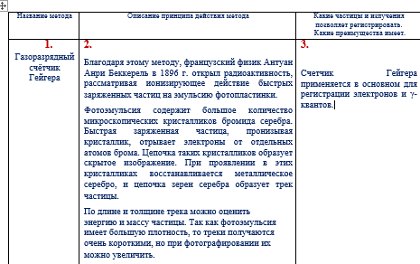

Slide 18
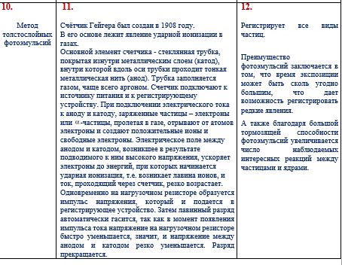

Slide 19
